Slide 1


ENTE ADMINISTRADOR
PUERTO SANTA FE
AUTORIDAD PORTUARIA
VIII ENCUENTRO ARGENTINO DE TRANSPORTE FLUVIAL
Rosario 2014

Slide 2
CONTEXTO GLOBAL
TENDENCIAS GLOBALES AFECTAN LA DEMANDA
DE ALIMENTOS Y ENERGÍA
Crecimiento Población
y Urbanización
CRECIMIENTO DEMANDA DE
PRODUCTOS AGRÍCOLAS:
ALIMENTO, COMIDA, COMBUSTIBLE
Crecimiento demanda
de bio-combustibles
Crecimiento clase media
y mayor ingreso medio
Cambio de la dieta
y hábitos de consumo

Slide 3
> Sin Infraestructura
> Sin Logística Eficiente
LOS CUELLOS DE BOTELLA
IMPEDIRAN EL CRECIMIENTO
DE LOS FLUJOS

Slide 4
LAS PRODUCCIONES VAN POR EL ASCENSOR

Slide 5
Es indudable que el sistema logístico público
NO PUEDE IR POR LA ESCALERA

Slide 6
MEJORAR LA NAVEGABILIDAD ACTUAL
RESCATAR LAS INFRAESTRUCTURAS EXISTENTES

Slide 7
La Realidad de la NAVEGACION de los Puertos de San Lorenzo - Timbúes - al NORTE
es muy diferente a la realidad de
los Puertos San Lorenzo al SUR.

Slide 8
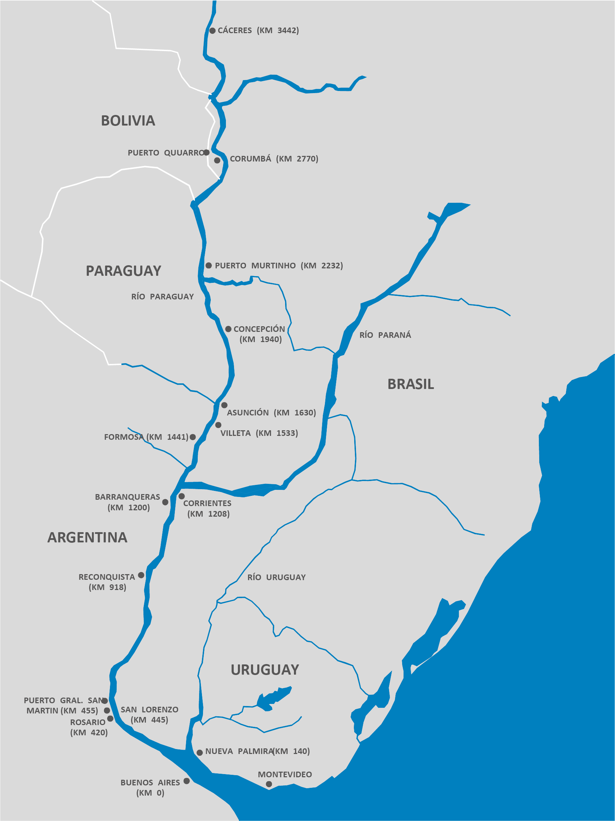




ACCESOS FLUVIALES
Primer Puerto de Ultramar
> KM 584 - HPP
SANTA FE
(KM 584)
RUTA DE BARCAZAS (10 pies)
RUTA FLUVIO MARITIMA (28 pies)
RUTA OCEANICA (36 pies)

Slide 9
Situación actual San Lorenzo al NORTE
No existe Bodega Argentina en cantidad para atenderlos.
El Problema no es el LADO TIERRA el Problema es el LADO AGUA.
Grandes asimetrías que perjudican fundamentalmente a los puertos medianos y pequeños:
Costos fiscales e impositivos.
Regímenes de promoción.
Costos de seguros.

Slide 10
Situación actual San Lorenzo al NORTE
Puertos sub utilizados.
Pérdidas para las economías regionales.
Perdida de competitividad para el productor.

Slide 11
PRINCIPIO DE COMPLEMENTARIEDAD
ENTRE LOS PUERTOS
ESQUEMA MARIPOSA DE LOGÍSTICA
1ra ETAPA
Asunción
Formosa
Barranquera
Corrientes
Diamante
Santa Fe
2da ETAPA:
Rio Paraná hasta Misiones
Puerto Brasilero
Buenos Aires

Slide 12
CONVOY MIXTOS SL al N
PROPUESTA DE SOLUCION
Bandera Paraguaya/Argentina - Argentina/Paraguaya.
No mas reserva de carga.
Readecuación Sistema de Perdones - “Waivers”.

Slide 13
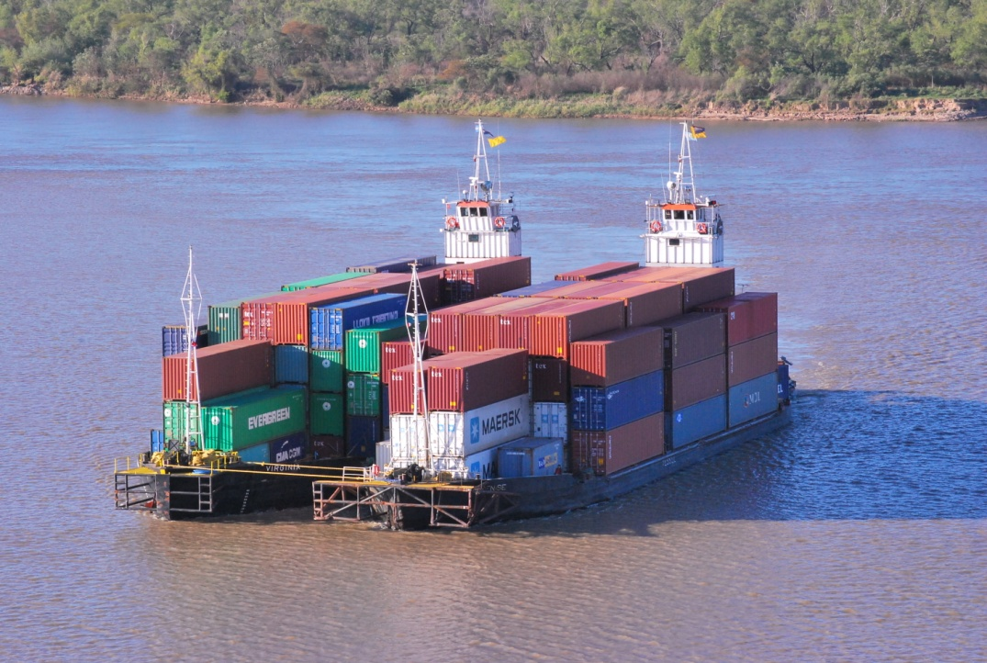
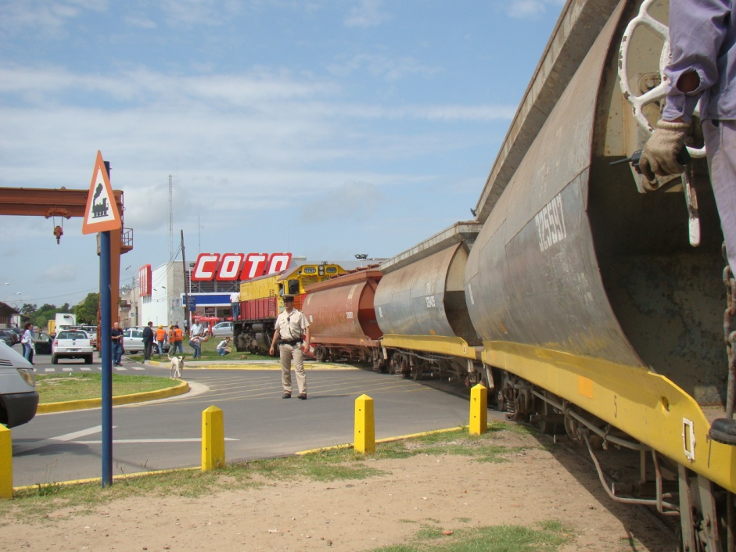
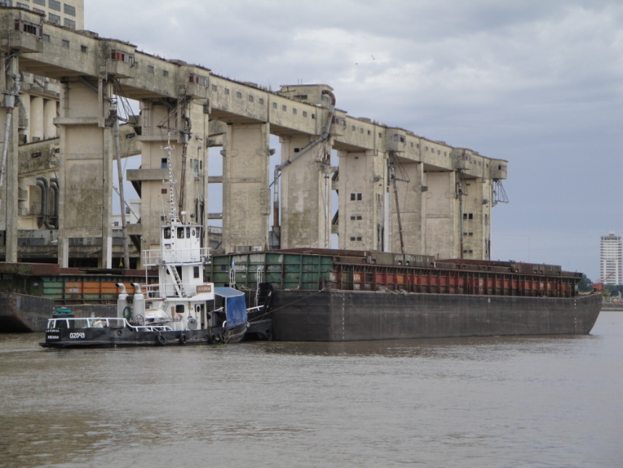
RECUPERAR Plataforma Multimodal
Ferrocarril
Agua

Slide 14
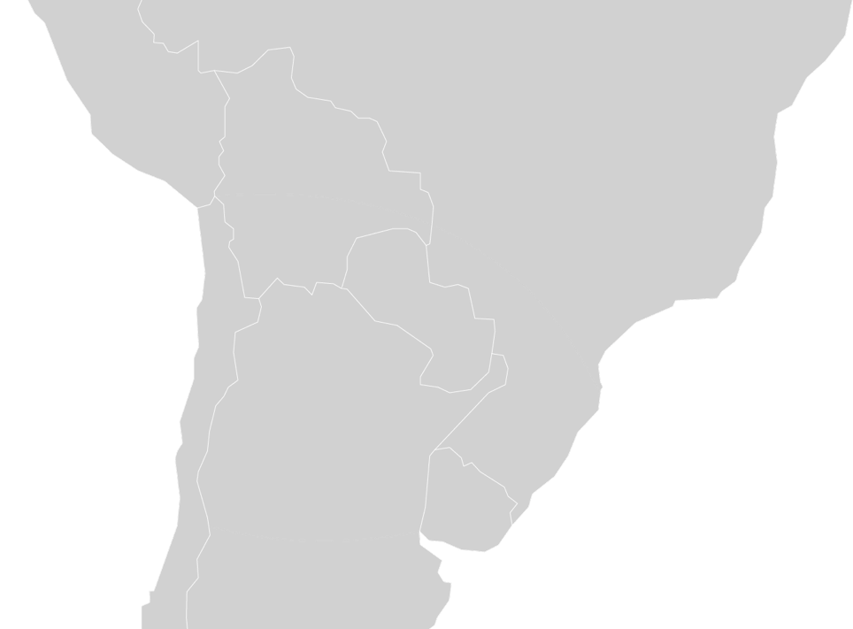



  “Círculo Logístico Virtuoso”
RESCATE DE INFRAESTRUCTURA EXISTENTE
PUERTO AGUIRRE
KM 2.783
PUERTO SANTA FE
KM 584

Slide 15
  TRASBORDO
  El TRASBORDO de mercaderías Bolivianas y Paraguayas como aporte de la masa crítica indispensables para los puertos
  SL al NORTE.
  Indispensable la incorporación de los puertos de SL al NORTE en las disposiciones Aduaneras que le permitan la operatoria de TRASBORDO bajo las mismas condiciones que a los puertos en jurisdiccion de las Aduanas de Rosario y SL.

Slide 16
  SOLICITAMOS - RECLAMAMOS Y EXIGIMOS
  Se emitan las disposiciones Aduaneras necesarias que permitan a los puertos SL al N realizar las operatorias de TRASBORDO BAJO LAS MISMAS CONDICIONES QUE LOS PUERTOS UBICADOS EN LAS JURISDICCIONES DE LAS ADUANAS DE ROSARIO Y SL

Slide 17

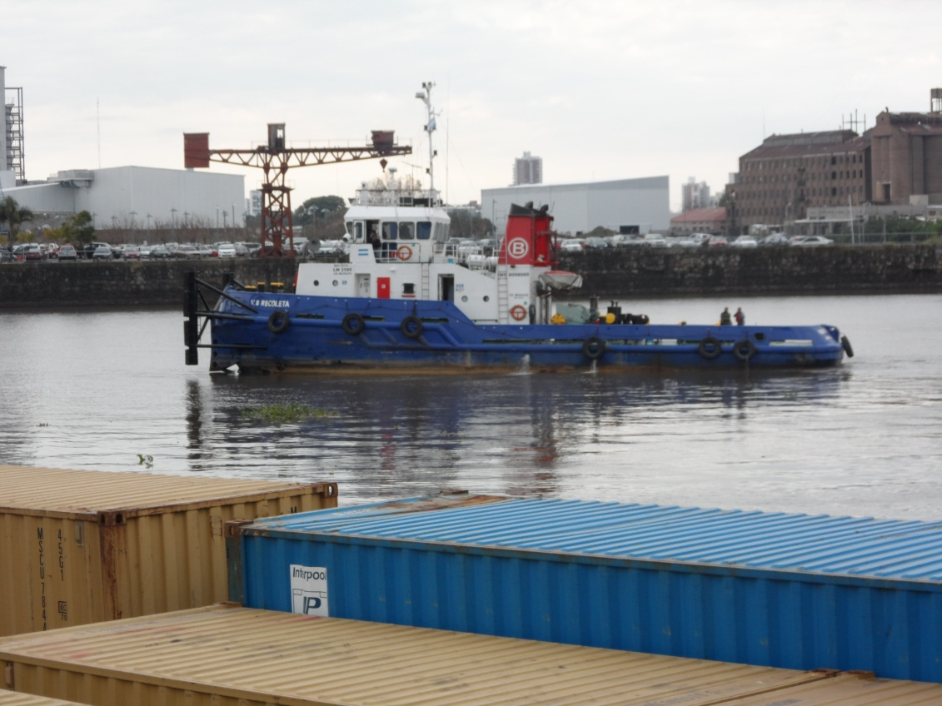
HPP
PUERTO SANTA FE
KM 584
AMARRADERO FLUVIAL
DE BARCAZAS
Remolcador / empuje: BV Recoleta
PUERTO DIAMANTE
KM 530

Slide 18
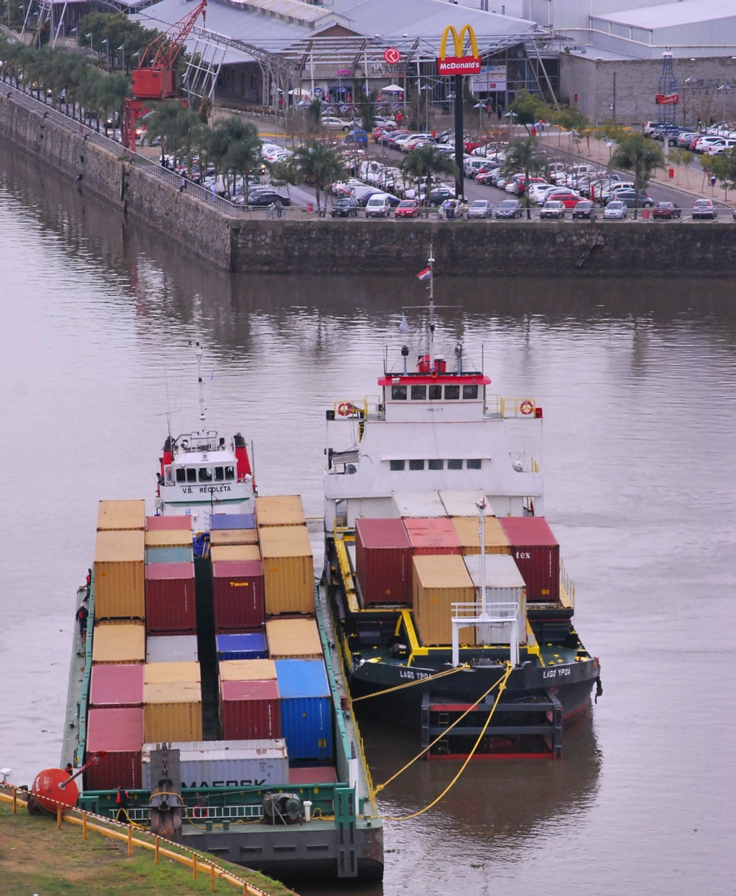

LOS LOGROS DE NUESTRA ESTRATEGIA

Slide 19
ENTE ADMINISTRADOR
PUERTO SANTA FE
AUTORIDAD PORTUARIA
VIII ENCUENTRO ARGENTINO DE TRANSPORTE FLUVIAL
Rosario 2014

